Slide 1
第2章 数据库的操作、字符集和存储引擎

Slide 2
二、数据库的操作
数据库是存储数据库对象的容器。这里的数据库对象包括表、视图、存储过程、函数、触发器和事件等，其中表是最基本的数据对象。必须先创建好数据库，才能创建存放数据库的对象。
数据库的基本操作包括数据库的创建、查看、选择、修改和删除。

Slide 3
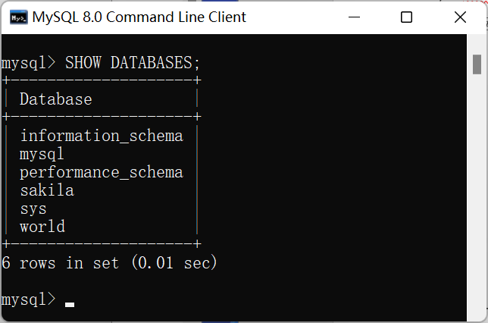
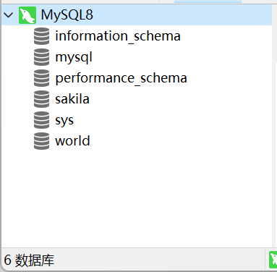
2.1 MySQL数据库
1. 系统数据库

Slide 4
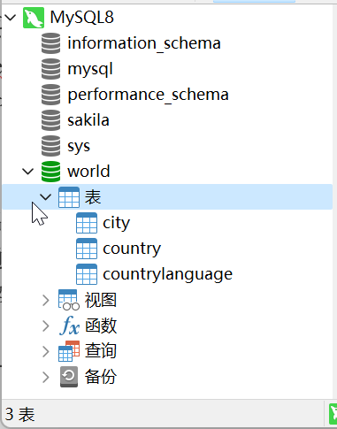
2.1 MySQL数据库概述
（1）mysql系统数据库
（2）information_schema信息数据库
（3）performance_schema性能数据库
（4）sys数据库
（5）样例数据库
2. 用户数据库

Slide 5
2.2 数据库的操作
2.2.1 创建数据库
1. 使用SQL语句创建数据库
CREATE { DATABASE | SCHEMA} [ IF NOT EXISTS ] db_name
[ [ DEFAULT ] CHARACTER SET [ = ] charset_name ]
[ [ DEFAULT ] COLLATE [ = ] collation_name ];

Slide 6
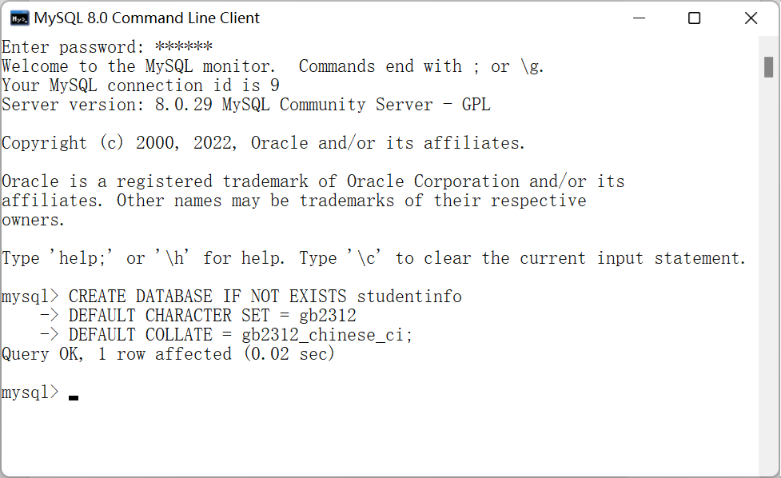
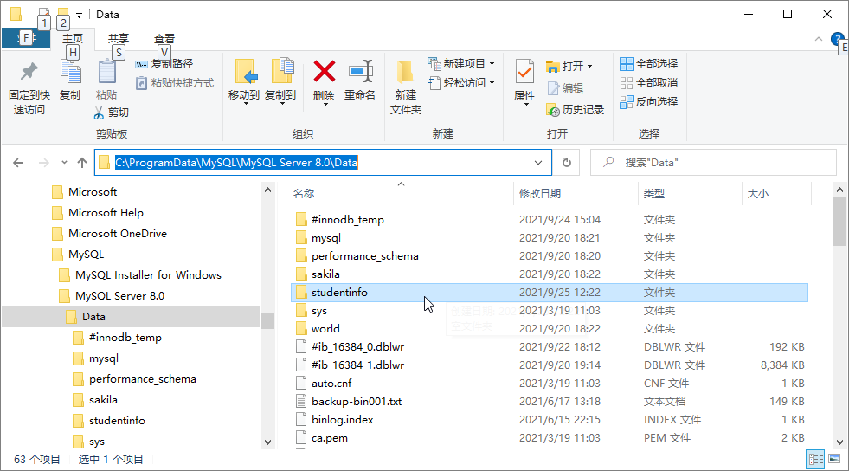
2.2 数据库的操作
【例2-1】创建一个名为studentinfo的学生管理数据库，在创建之前用IF NOT EXISTS先判断数据库是否存在；默认采用简体中文字符集和校对规则。
SQL语句如下：
CREATE DATABASE IF NOT EXISTS studentinfo
DEFAULT CHARACTER SET = gb2312
DEFAULT COLLATE = gb2312_chinese_ci;

Slide 7
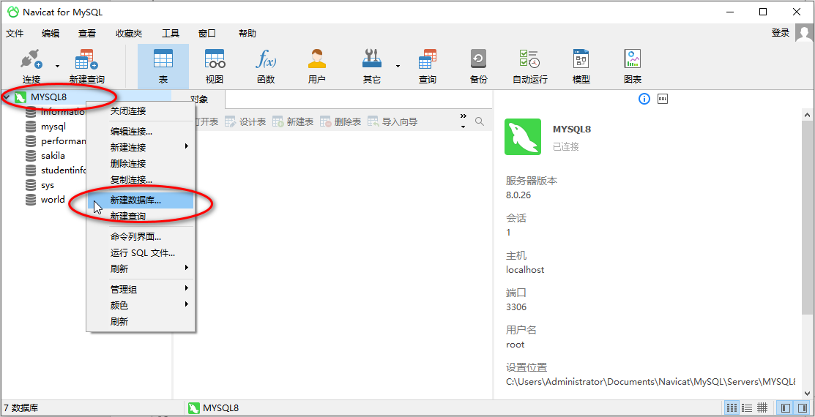
2.2 数据库的操作
2. 使用Navicat for MySQL创建数据库
【例2-2】使用Navicat for MySQL的菜单方式创建名为school的数据库。

Slide 8
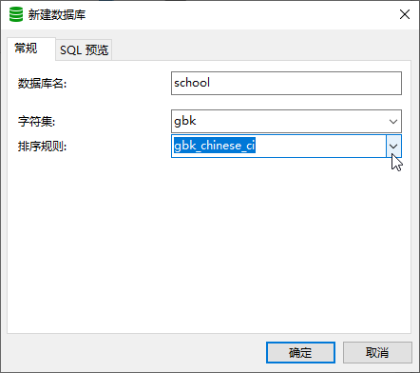
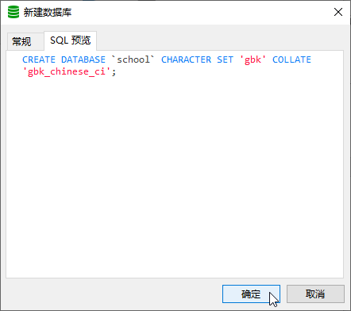
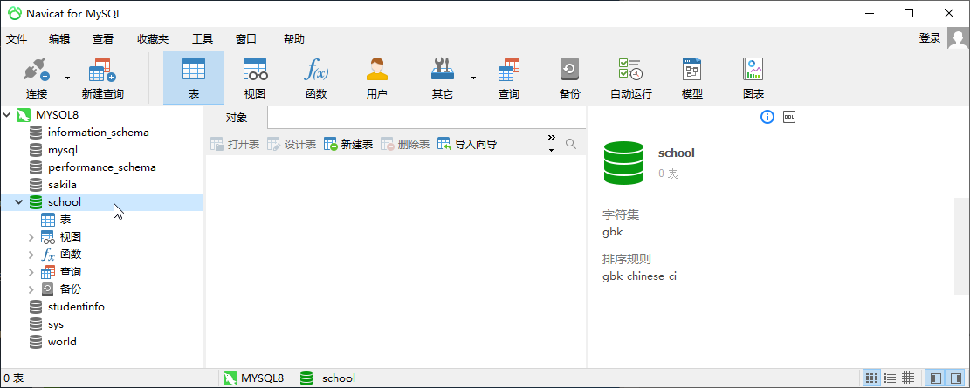
2.2 数据库的操作

Slide 9
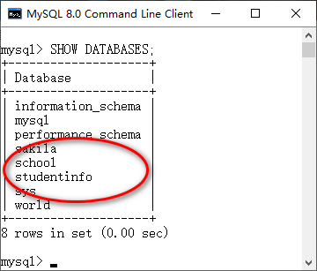
2.2 数据库的操作
2.2.2 查看数据库
1. 使用SQL语句查看数据库
SHOW DATABASES | SCHEMAS;
【例2-3】查看当前用户（root）权限下的数据库列表。
SQL语句如下：
SHOW DATABASES;

Slide 10
2.2 数据库的操作
2. 使用Navicat for MySQL查看数据库
在Navicat for MySQL中，可以在“导航窗格”中看到该服务器的数据库列表。

Slide 11
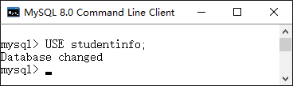
2.2 数据库的操作
2.2.3 选择数据库
1. 使用SQL语句选择数据库
USE db_name;
【例2-4】执行SQL语句USE，选择名为studentinfo的数据库。
SQL语句如下：
USE studentinfo;

Slide 12
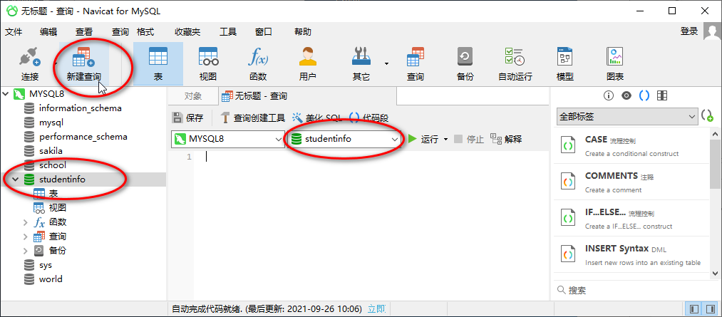
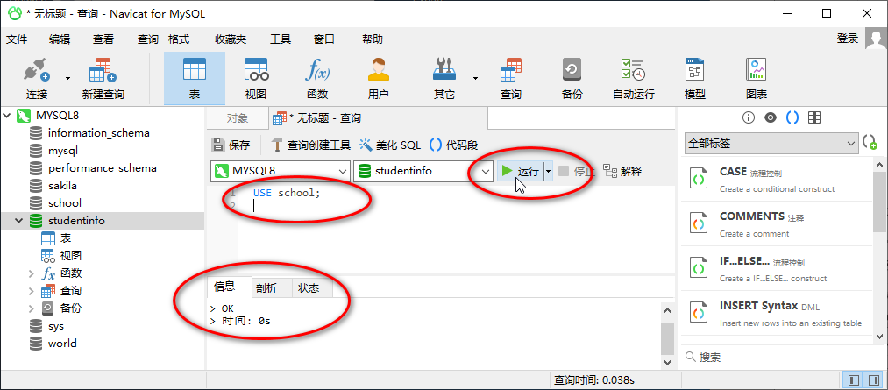
2.2 数据库的操作
2. 使用Navicat for MySQL选择数据库

Slide 13
2.2 数据库的操作
2.2.4 修改数据库
使用SQL语句修改数据库
ALTER { DATABASE | SCHEMA} [ db_name ]
[ DEFAULT ] CHARACTER SET [ = ] charset_name
[ [ DEFAULT ] COLLATE [ = ] collation_name ];

Slide 14
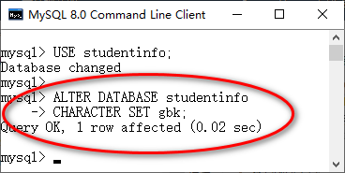
2.2 数据库的操作
【例2-5】修改studentinfo数据库的字符集为gbk。
SQL语句如下：
ALTER DATABASE studentinfo
CHARACTER SET gbk;

Slide 15
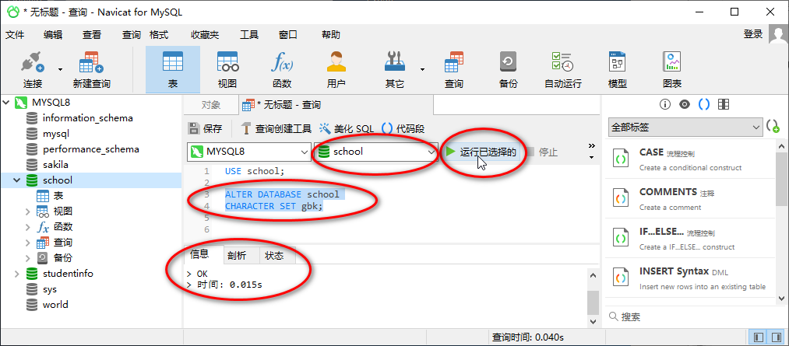
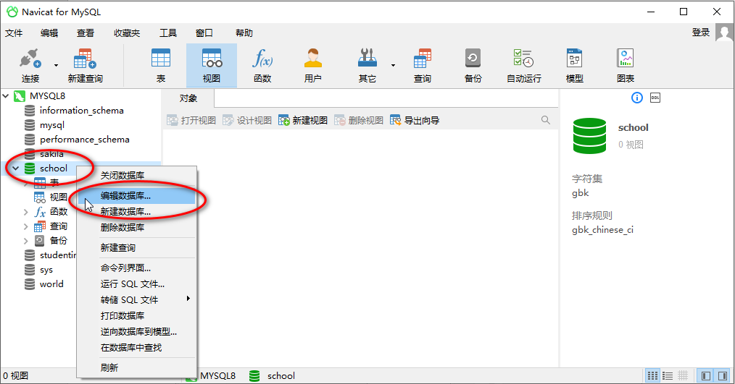
2.2 数据库的操作
2. 使用Navicat for MySQL修改数据库

Slide 16
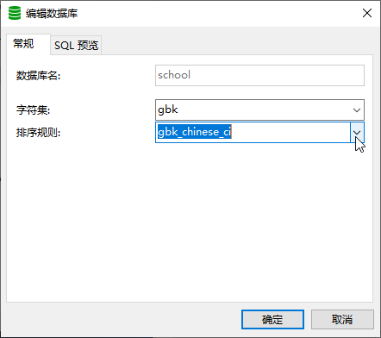
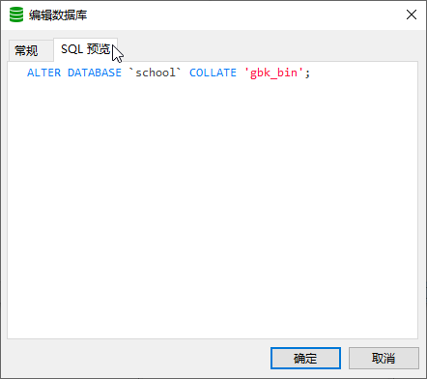
2.2 数据库的操作

Slide 17
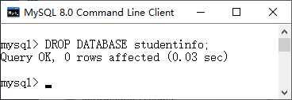
2.2 数据库的操作
2.2.5 删除数据库
1. 使用SQL语句删除数据库
DROP DATABASE | SCHEMA [ IF EXISTS ] db_name;
【例2-6】删除数据库school。
SQL语句如下：
DROP DATABASE studentinfo;

Slide 18
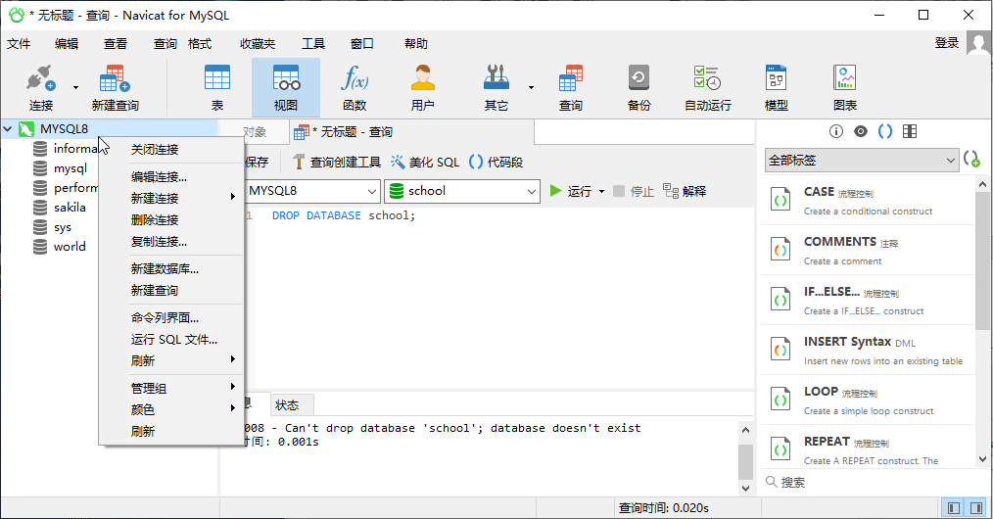
2.2 数据库的操作
2. 使用Navicat for MySQL删除数据库
DROP DATABASE school;

Slide 19
2.2 数据库的操作
3. MySQL的语法规范
不区分大小写，但建议关键字大写，表名、列名小写；
每条命令最好用分号结尾；
每条命令根据需要，可以进行缩进或换行；
注释
单行注释：#注释文字
单行注释：-- 注释文字
多行注释：/* 注释文字*/

Slide 20
小结
mysql -u root -p
MySQL 服务端登入
create database 数据库名称；
创建数据库
show databases;
查看数据库
显示数据库结构
show create database 数据库名称;
use 数据库名称;
选择当前操作的数据库
drop database 数据库名称;
删除数据库

